Slide 1



۞
تلاوة القرآن الكريم
سورة الواقعة
الصف السابع – الجزء الأول
الدروس ١ – ٦

Slide 2
فهرس الدروس
اضغط على الدرس للانتقال إليه
الدرس الثالث
٣
الدرس الثاني
٢
الدرس الأول
١
سورة الواقعة (٢)
اللَّحنُ في القراءة
سورة الواقعة (١)
الآيات ١٣–٢٦
حكم تجويدي
الآيات ١–١٢
الدرس السادس
٦
الدرس الخامس
٥
الدرس الرابع
٤
سورة الواقعة (٥)
سورة الواقعة (٤)
سورة الواقعة (٣)
الآيات ٤٩–٥٦
الآيات ٤١–٤٨
الآيات ٢٧–٤٠

Slide 3

١
الدرس الأول
سورة الواقعة (١)
الآيات ١–١٢

Slide 4
من فضائلِ القرآنِ الكريم
١
الدرس الأول
۞
قال رسولُ الله ﷺ:
«خَيْرُكُمْ مَنْ تَعَلَّمَ الْقُرْآنَ وَعَلَّمَهُ»
(رواه البخاري)

Slide 5
أهدافُ الدرس
١
الدرس الأول • سورة الواقعة (١) • الآيات ١–١٢
عَزِيزِي الطَّالِب: مِنَ المُتَوَقَّعِ في نِهَايَةِ دَرْسِنَا أن تكُون قَادرًا على:
تلاوة الآيات الكريمة تلاوة صحيحة.
١
شرح المقطع القرآني شرحًا شفويًّا مجملًا مُيسّرًا.
٢
تطبيق أحكامِ التَّجويد تطبيقًا سليمًا.
٣

Slide 6
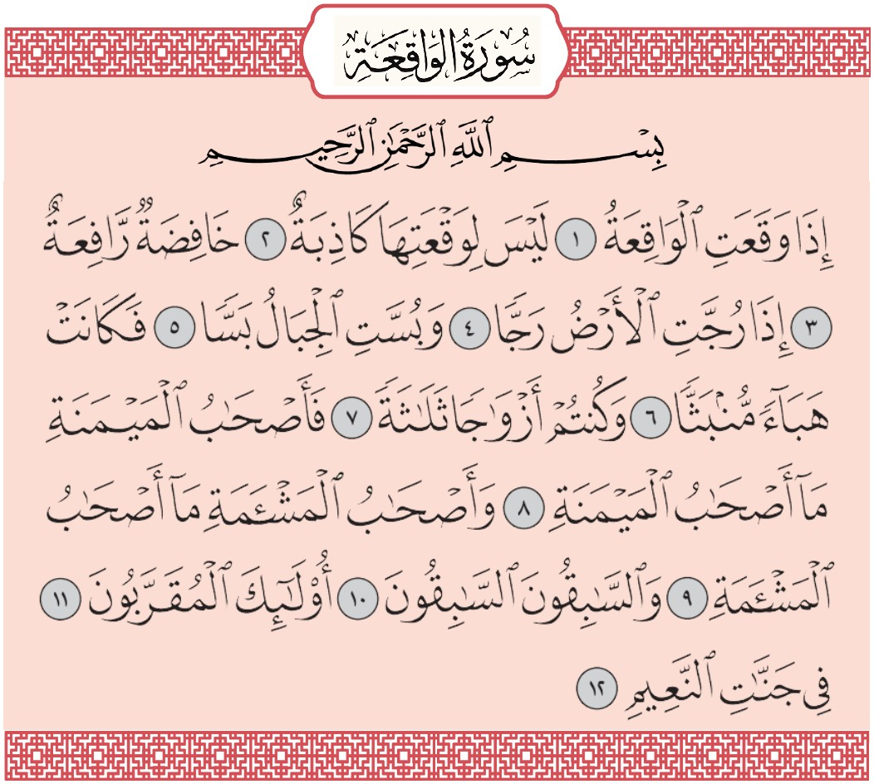

سورة الواقعة (١)
١
الدرس الأول • الآيات ١–١٢
أستمعُ وأُردِّد
الشيخ
محمود خليل الحصري
الشيخ
عبد الباسط عبد الصمد
الشيخ
محمد صديق المنشاوي
الشيخ
ماهر المعيقلي
المصحف المعلّم
اضغط على السماعة للتشغيل أو الإيقاف

Slide 7

أتلو مع بيانِ أحكامِ التَّجويد
١
الدرس الأول • الآيات ١–١٢

Slide 8
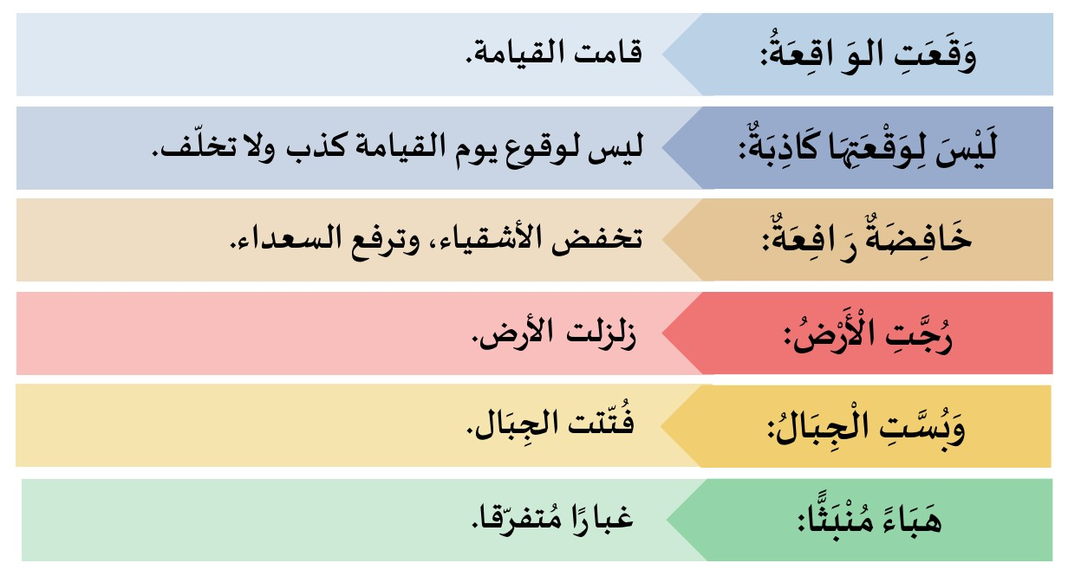
أتعرَّفُ معانيَ المُفْرَدات
١
الدرس الأول • الآيات ١–١٢

Slide 9
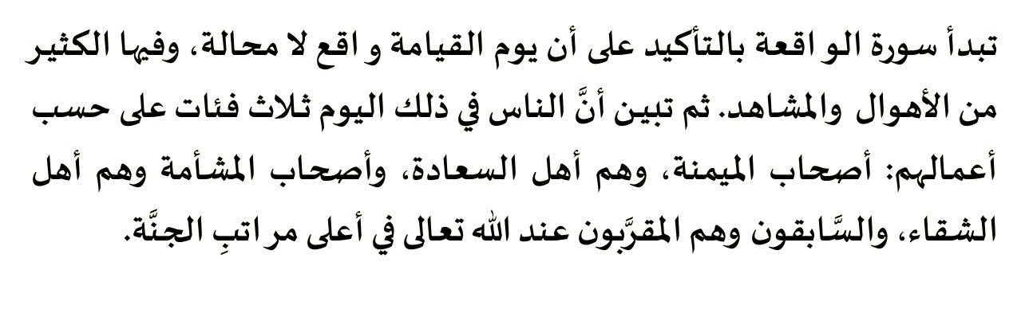
أقرأُ وأَفْهَم
١
الدرس الأول • الآيات ١–١٢

Slide 10
٢
الدرس الثاني
اللَّحنُ في القراءة

Slide 11
من فضائلِ القرآنِ الكريم
٢
الدرس الثاني
۞
قال رسولُ الله ﷺ:
«اقْرَءُوا الْقُرْآنَ؛ فَإِنَّهُ يَأْتِي يَوْمَ الْقِيَامَةِ شَفِيعًا لِأَصْحَابِهِ»
(رواه مسلم)

Slide 12
أهدافُ الدرس
٢
الدرس الثاني • اللَّحنُ في قراءة القرآن الكريم
عَزِيزِي الطَّالِب: مِنَ المُتَوَقَّعِ في نِهَايَةِ دَرْسِنَا أن تكُون قَادرًا على:
تحديد مفهوم اللحن في قراءة القرآن الكريم.
١
التفريق بين اللحن الجليّ واللحن الخفيّ.
٢
بيان حكم كلٍّ من اللحنين.
٣
اقتراح وسائل السلامة من اللحن في التلاوة.
٤

Slide 13
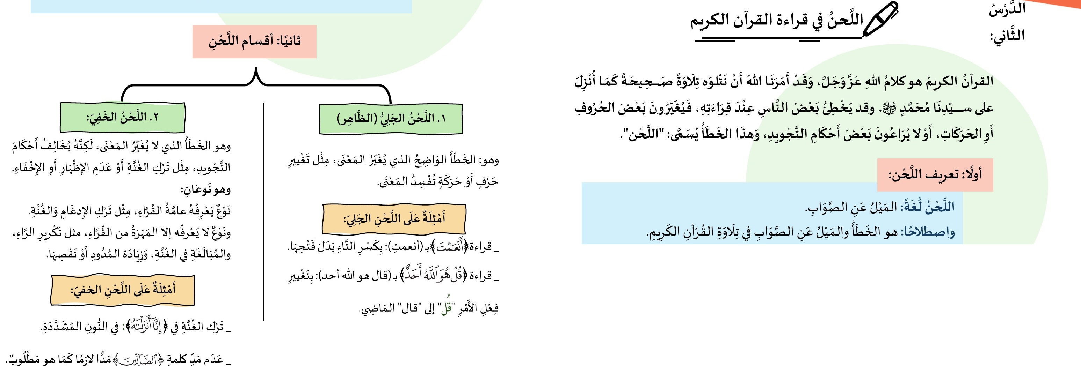
اللَّحنُ في قراءة القرآن الكريم
٢
تعريف اللحن وأقسامه

Slide 14
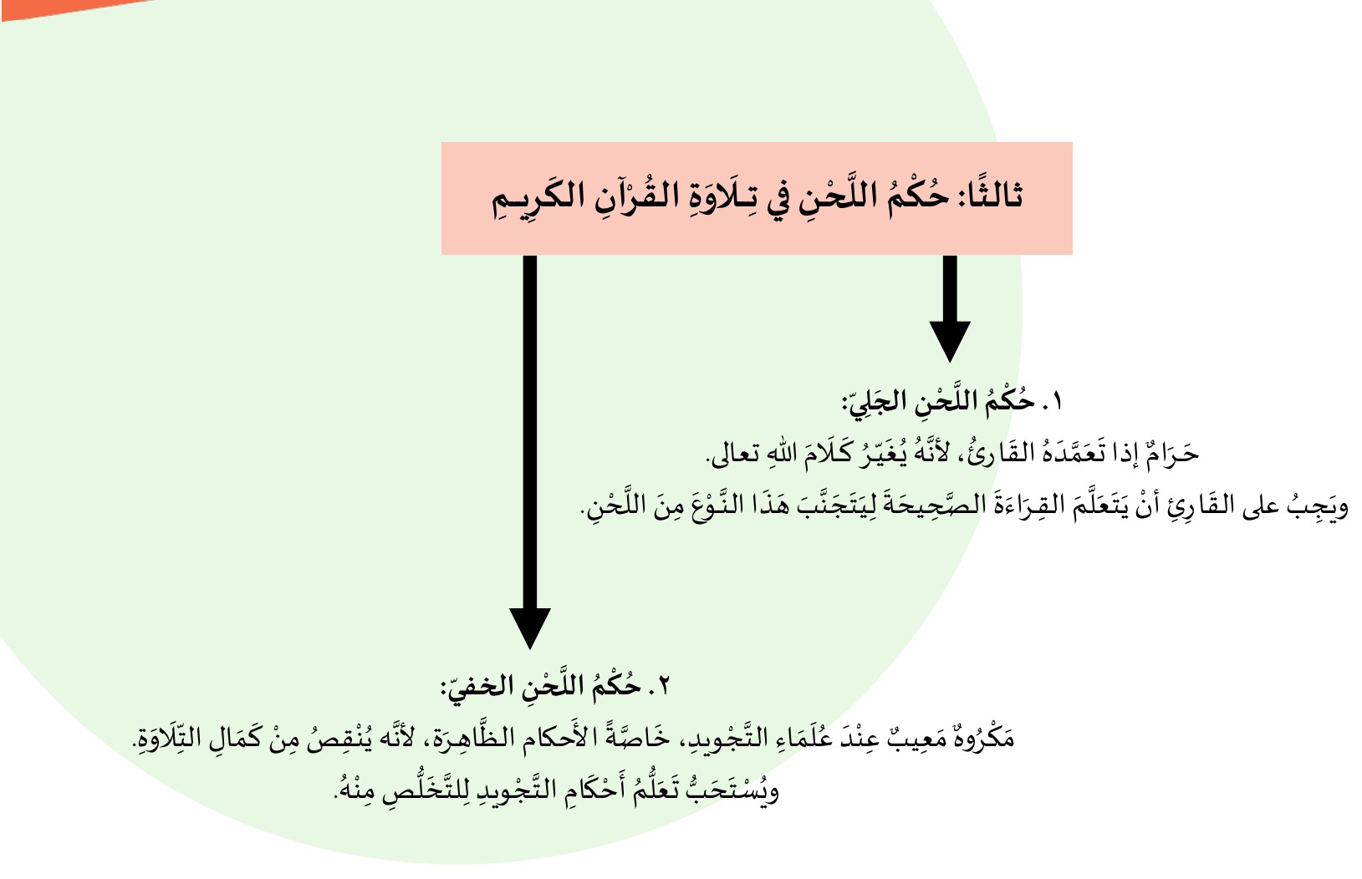
اللَّحنُ في قراءة القرآن الكريم
٢
حكم اللحن في تلاوة القرآن الكريم

Slide 15
٣
الدرس الثالث
سورة الواقعة (٢)
الآيات ١٣–٢٦

Slide 16
من فضائلِ القرآنِ الكريم
٣
الدرس الثالث
۞
قال رسولُ الله ﷺ:
«مَنْ قَرَأَ حَرْفًا مِنْ كِتَابِ اللَّهِ فَلَهُ بِهِ حَسَنَةٌ، وَالْحَسَنَةُ بِعَشْرِ أَمْثَالِهَا، لَا أَقُولُ الم حَرْفٌ، وَلَكِنْ أَلِفٌ حَرْفٌ، وَلَامٌ حَرْفٌ، وَمِيمٌ حَرْفٌ»
(رواه الترمذي)

Slide 17
أهدافُ الدرس
٣
الدرس الثالث • سورة الواقعة (٢) • الآيات ١٣–٢٦
عَزِيزِي الطَّالِب: مِنَ المُتَوَقَّعِ في نِهَايَةِ دَرْسِنَا أن تكُون قَادرًا على:
تلاوة الآيات الكريمة تلاوة صحيحة.
١
شرح المقطع القرآني شرحًا شفويًّا مجملًا مُيسّرًا.
٢
تطبيق أحكامِ التَّجويد تطبيقًا سليمًا.
٣

Slide 18
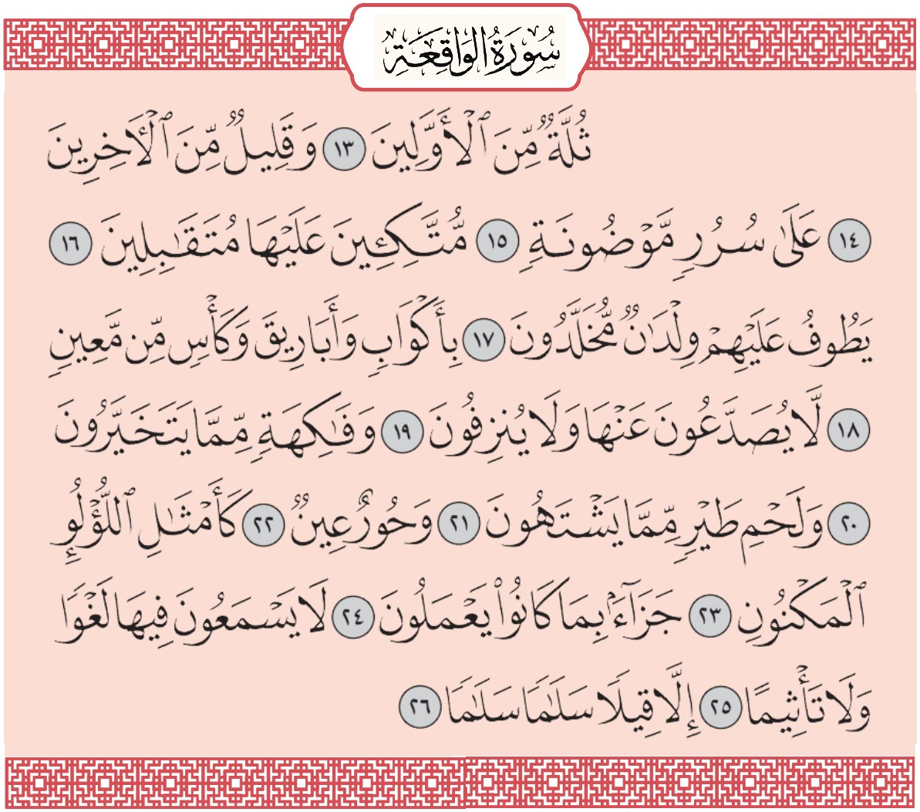
سورة الواقعة (٢)
٣
الدرس الثالث • الآيات ١٣–٢٦
أستمعُ وأُردِّد
الشيخ
محمود خليل الحصري
الشيخ
عبد الباسط عبد الصمد
الشيخ
محمد صديق المنشاوي
الشيخ
ماهر المعيقلي
المصحف المعلّم
اضغط على السماعة للتشغيل أو الإيقاف

Slide 19
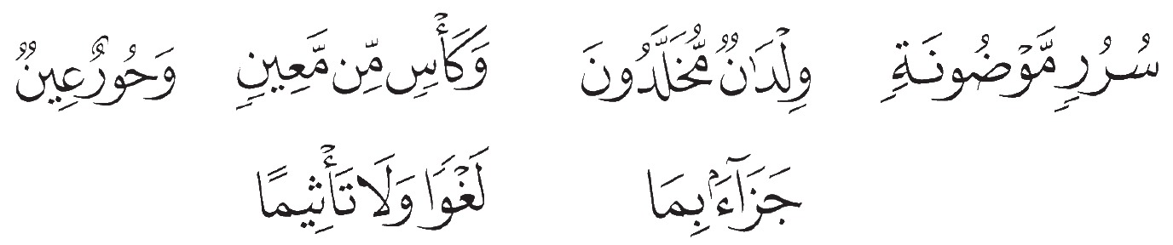
أتلو مع بيانِ أحكامِ التَّجويد
٣
الدرس الثالث • الآيات ١٣–٢٦

Slide 20
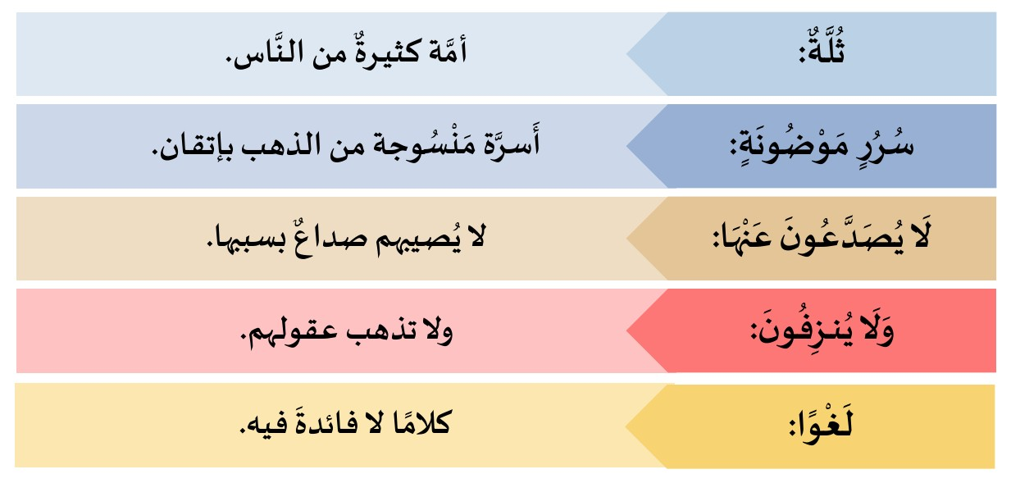
أتعرَّفُ معانيَ المُفْرَدات
٣
الدرس الثالث • الآيات ١٣–٢٦

Slide 21
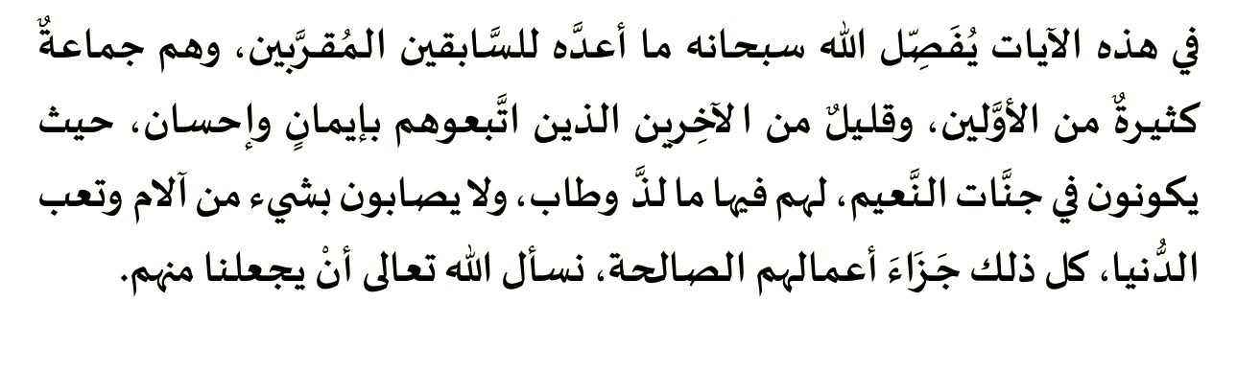
أقرأُ وأَفْهَم
٣
الدرس الثالث • الآيات ١٣–٢٦

Slide 22
٤
الدرس الرابع
سورة الواقعة (٣)
الآيات ٢٧–٤٠

Slide 23
من فضائلِ القرآنِ الكريم
٤
الدرس الرابع
۞
قال رسولُ الله ﷺ:
«الْمَاهِرُ بِالْقُرْآنِ مَعَ السَّفَرَةِ الْكِرَامِ الْبَرَرَةِ، وَالَّذِي يَقْرَأُ الْقُرْآنَ وَيَتَتَعْتَعُ فِيهِ وَهُوَ عَلَيْهِ شَاقٌّ لَهُ أَجْرَانِ»
(متفق عليه، واللفظ لمسلم)

Slide 24
أهدافُ الدرس
٤
الدرس الرابع • سورة الواقعة (٣) • الآيات ٢٧–٤٠
عَزِيزِي الطَّالِب: مِنَ المُتَوَقَّعِ في نِهَايَةِ دَرْسِنَا أن تكُون قَادرًا على:
تلاوة الآيات الكريمة تلاوة صحيحة.
١
شرح المقطع القرآني شرحًا شفويًّا مجملًا مُيسّرًا.
٢
تطبيق أحكامِ التَّجويد تطبيقًا سليمًا.
٣

Slide 25
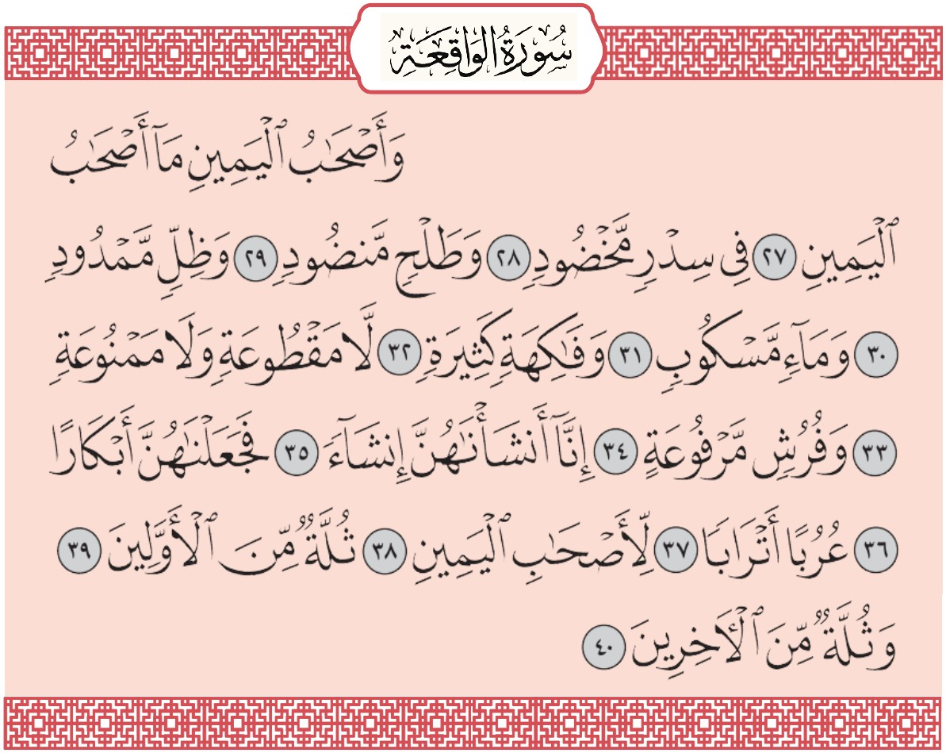
سورة الواقعة (٣)
٤
الدرس الرابع • الآيات ٢٧–٤٠
أستمعُ وأُردِّد
الشيخ
محمود خليل الحصري
الشيخ
عبد الباسط عبد الصمد
الشيخ
محمد صديق المنشاوي
الشيخ
ماهر المعيقلي
المصحف المعلّم
اضغط على السماعة للتشغيل أو الإيقاف

Slide 26

أتلو مع بيانِ أحكامِ التَّجويد
٤
الدرس الرابع • الآيات ٢٧–٤٠

Slide 27
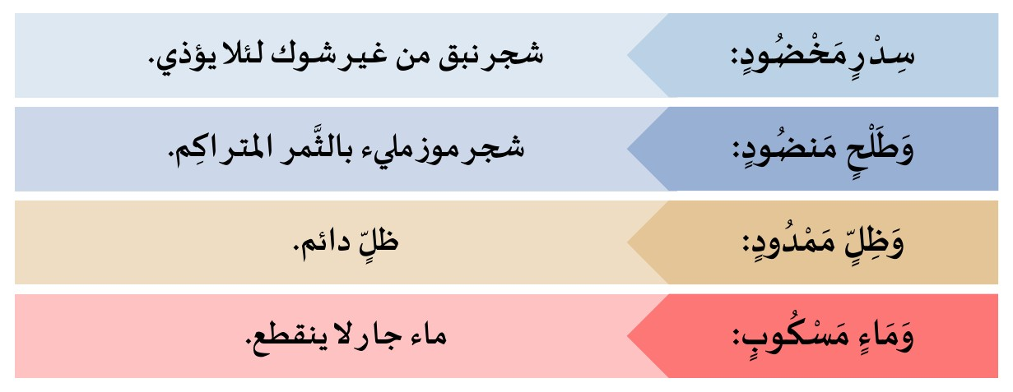
أتعرَّفُ معانيَ المُفْرَدات
٤
الدرس الرابع • الآيات ٢٧–٤٠

Slide 28
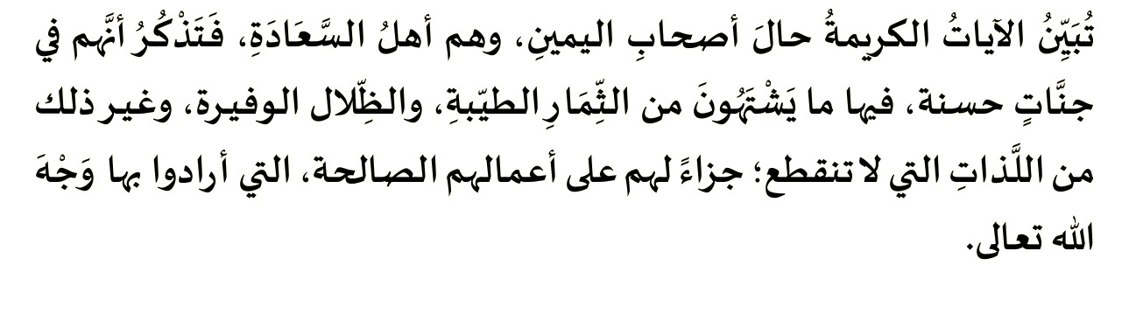
أقرأُ وأَفْهَم
٤
الدرس الرابع • الآيات ٢٧–٤٠

Slide 29
٥
الدرس الخامس
سورة الواقعة (٤)
الآيات ٤١–٤٨

Slide 30
من فضائلِ القرآنِ الكريم
٥
الدرس الخامس
۞
قال رسولُ الله ﷺ:
«يُقَالُ لِصَاحِبِ الْقُرْآنِ: اقْرَأْ وَارْتَقِ وَرَتِّلْ كَمَا كُنْتَ تُرَتِّلُ فِي الدُّنْيَا؛ فَإِنَّ مَنْزِلَكَ عِنْدَ آخِرِ آيَةٍ تَقْرَؤُهَا»
(رواه أبو داود والترمذي)

Slide 31
أهدافُ الدرس
٥
الدرس الخامس • سورة الواقعة (٤) • الآيات ٤١–٤٨
عَزِيزِي الطَّالِب: مِنَ المُتَوَقَّعِ في نِهَايَةِ دَرْسِنَا أن تكُون قَادرًا على:
تلاوة الآيات الكريمة تلاوة صحيحة.
١
شرح المقطع القرآني شرحًا شفويًّا مجملًا مُيسّرًا.
٢
تطبيق أحكامِ التَّجويد تطبيقًا سليمًا.
٣

Slide 32
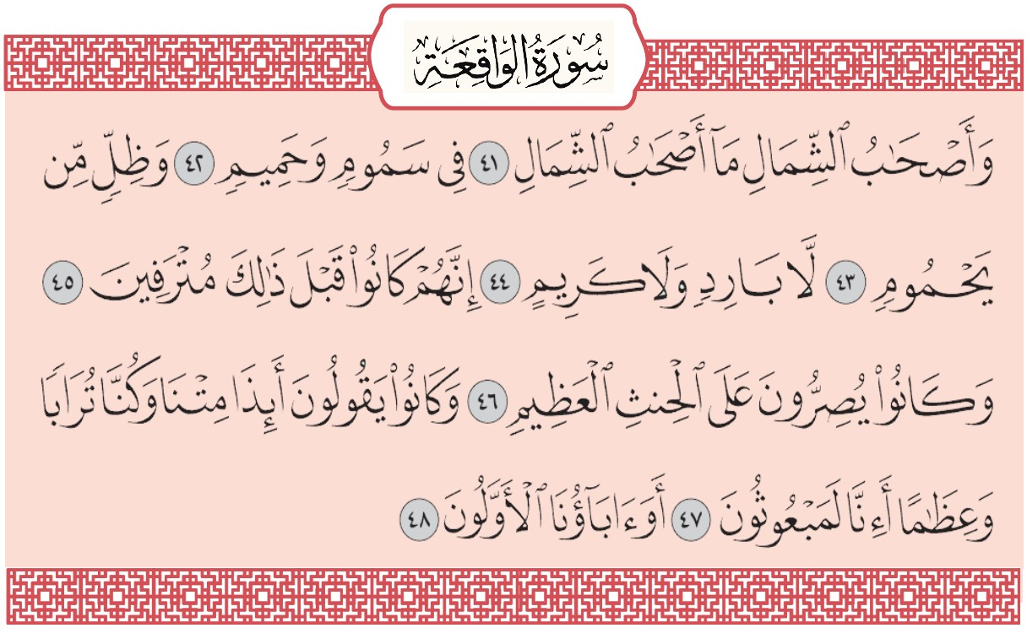
سورة الواقعة (٤)
٥
الدرس الخامس • الآيات ٤١–٤٨
أستمعُ وأُردِّد
الشيخ
محمود خليل الحصري
الشيخ
عبد الباسط عبد الصمد
الشيخ
محمد صديق المنشاوي
الشيخ
ماهر المعيقلي
المصحف المعلّم
اضغط على السماعة للتشغيل أو الإيقاف

Slide 33

أتلو مع بيانِ أحكامِ التَّجويد
٥
الدرس الخامس • الآيات ٤١–٤٨

Slide 34
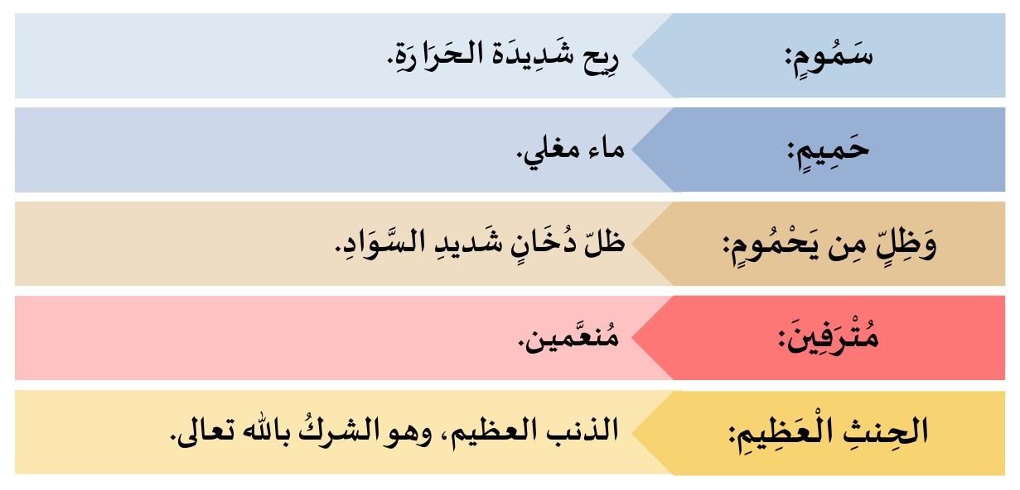
أتعرَّفُ معانيَ المُفْرَدات
٥
الدرس الخامس • الآيات ٤١–٤٨

Slide 35
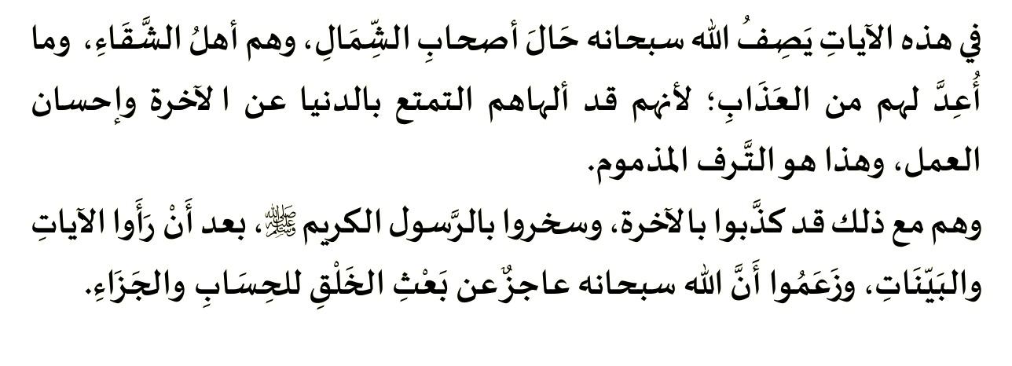
أقرأُ وأَفْهَم
٥
الدرس الخامس • الآيات ٤١–٤٨

Slide 36
٦
الدرس السادس
سورة الواقعة (٥)
الآيات ٤٩–٥٦

Slide 37
من فضائلِ القرآنِ الكريم
٦
الدرس السادس
۞
قال رسولُ الله ﷺ:
«إِنَّ اللَّهَ يَرْفَعُ بِهَذَا الْكِتَابِ أَقْوَامًا، وَيَضَعُ بِهِ آخَرِينَ»
(رواه مسلم)

Slide 38
أهدافُ الدرس
٦
الدرس السادس • سورة الواقعة (٥) • الآيات ٤٩–٥٦
عَزِيزِي الطَّالِب: مِنَ المُتَوَقَّعِ في نِهَايَةِ دَرْسِنَا أن تكُون قَادرًا على:
تلاوة الآيات الكريمة تلاوة صحيحة.
١
شرح المقطع القرآني شرحًا شفويًّا مجملًا مُيسّرًا.
٢
تطبيق أحكامِ التَّجويد تطبيقًا سليمًا.
٣

Slide 39
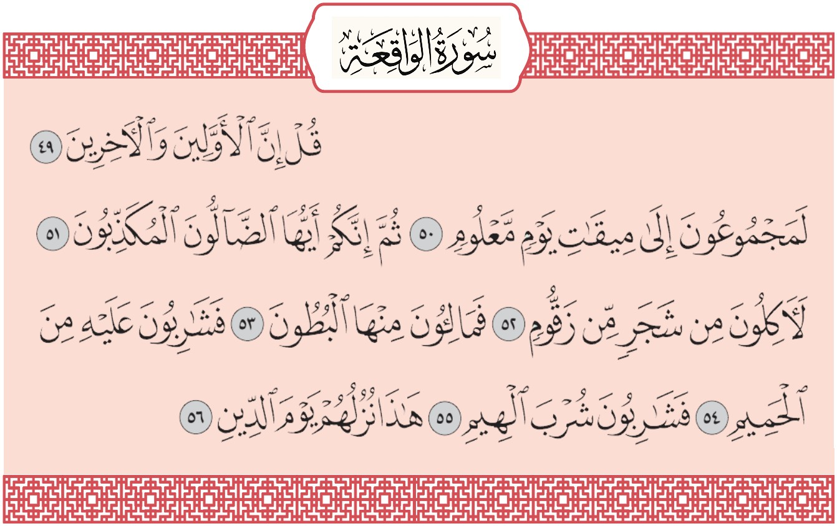
سورة الواقعة (٥)
٦
الدرس السادس • الآيات ٤٩–٥٦
أستمعُ وأُردِّد
الشيخ
محمود خليل الحصري
الشيخ
عبد الباسط عبد الصمد
الشيخ
محمد صديق المنشاوي
الشيخ
ماهر المعيقلي
المصحف المعلّم
اضغط على السماعة للتشغيل أو الإيقاف

Slide 40

أتلو مع بيانِ أحكامِ التَّجويد
٦
الدرس السادس • الآيات ٤٩–٥٦

Slide 41
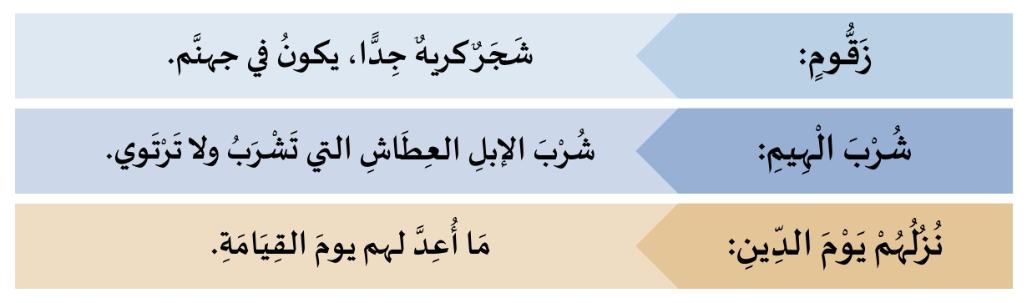
أتعرَّفُ معانيَ المُفْرَدات
٦
الدرس السادس • الآيات ٤٩–٥٦

Slide 42
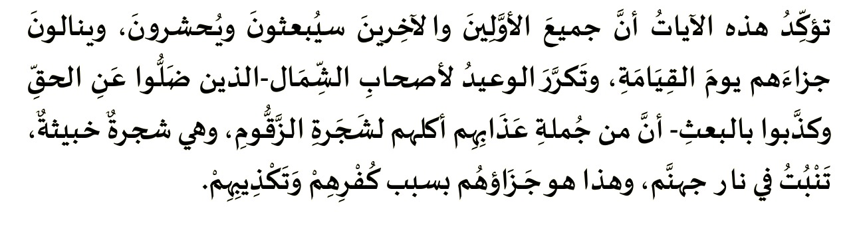
أقرأُ وأَفْهَم
٦
الدرس السادس • الآيات ٤٩–٥٦

Slide 43
صدق الله العظيم

